Slide 1









KHỞI ĐỘNG

Slide 2


Slide 3
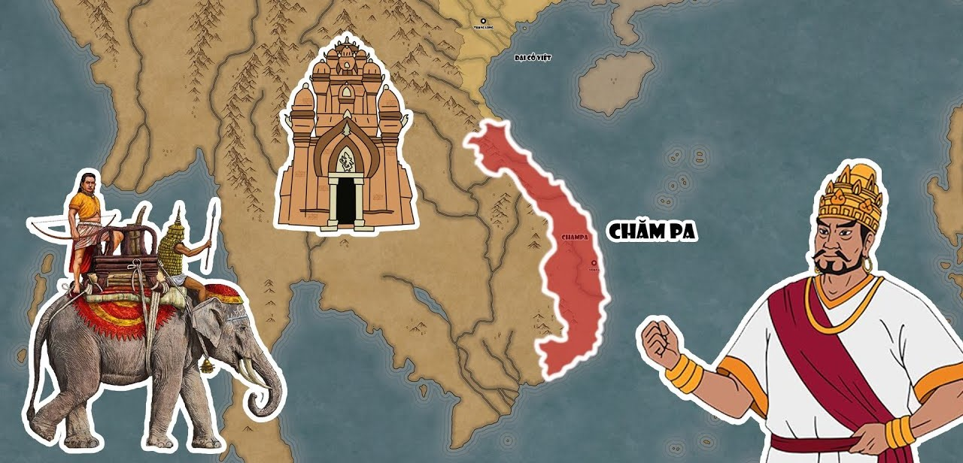



Slide 4
KHÁM PHÁ

Slide 5
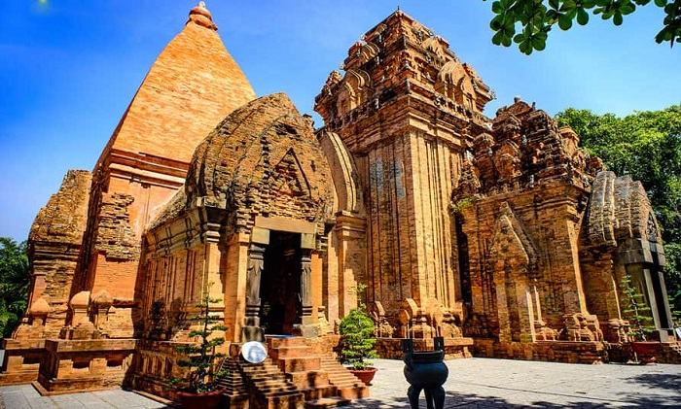
Hoạt động 2: Kể chuyện về tháp Chăm-pa.

Slide 6
Đọc thông tin, em hãy kể một câu chuyện về đền tháp Chăm.

Slide 7

Kể chuyện trước lớp

Slide 8


Slide 9
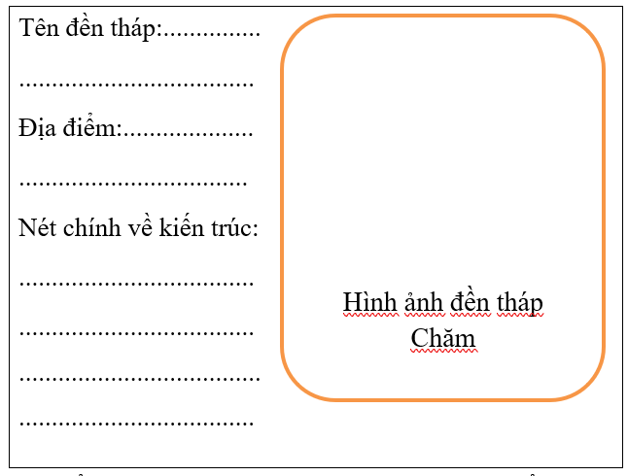
Làm thẻ ghi nhớ giới thiệu về một đền tháp Chăm.

Slide 10
VẬN DỤNG

Slide 11
Sưu tầm tranh ảnh về một đền tháp Chăm ở Việt Nam và giới thiệu với bạn, người thân.
Gợi ý:
+ Địa điểm (tỉnh hoặc thành phố).
+Thời gian xây dựng.
+ Đặc điểm nổi bật.

Slide 12
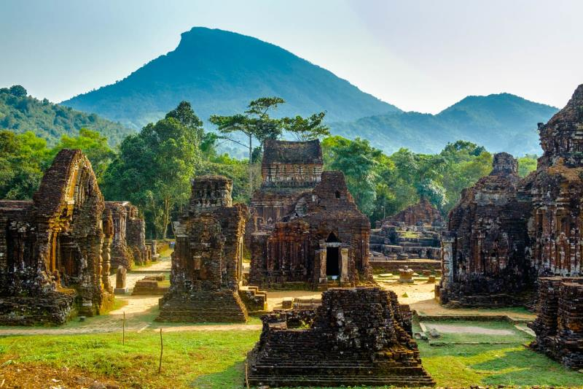
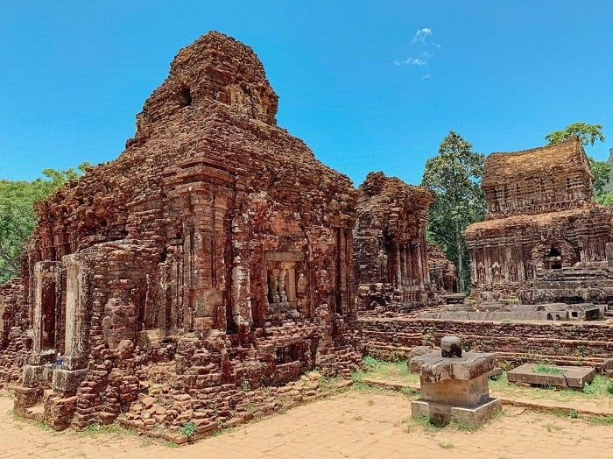
Tranh ảnh về khu di tích Thánh địa Mỹ Sơn

Slide 13







Slide 14






Meeting Objectives
Vương quốc Chăm-pa ra đời vào?
*
*
Đầu thế kỉ II.
Thế kỉ V
*
*
Thế kỉ IV.
Cuối thế kỉ II.

Slide 15

Meeting Objectives
Địa bàn chủ yếu của vương quốc Chăm-pa ở đâu?
*
*
Một số tỉnh Tây Nguyên.
Một số tỉnh Tây Bắc.
*
Một số tỉnh Đông Bắc
Một số tỉnh miền Trung.
*

Slide 16

Meeting Objectives
Tỉnh nào không thuộc Vương quốc Chăm-pa?
Khánh Hòa.
Đồng Nai.
Quảng Ngãi.
Quảng Nam.

Slide 17
Meeting Objectives
Đâu không phải là tên một Tháp Chăm?
*
*
Pô Rô-mê.
Chim Lạc.
*
*
Cánh Tiên.
Dương Long

Slide 18
CHÚC CÁC EM HỌC TỐT

